Slide 1
Интернет как глобальная информационная система

Slide 2
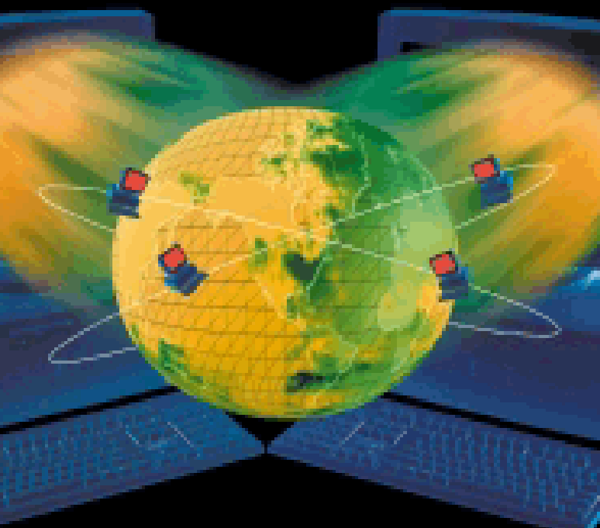
Назначение: давать пользователю неограниченные возможности как для коммуникаций с другими людьми, так и для получения любой интересующей его информации

Slide 3
Службы Интернета (средства предоставления информационных услуг)

Slide 4
Службы Интернета
коммуникационные
информационные

Slide 5
1. Электронная почта – e-mail
Коммуникационные службы Интернета

Slide 6
Схема функционирования электронной почты
Узел сети
Компьютер пользователя
CСССервер e-mail
Сеанс связи
Клиент e-mail
Протокол РОР3
Протокол SMTP
Почтовый ящик клиента. Адрес: имя@адрес_сервера
Папки почты:
Входящие
Исходящие
Отправленные
И Н Т Е Р Н Е Т

Slide 7
2. Форумы прямого общения – IRC (Internet Relay Chat)
Коммуникационные службы Интернета

Slide 8
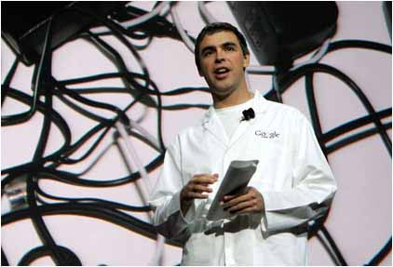
3. Служба телеконференций
Коммуникационные службы Интернета
Коммуникационная + информационная функции

Slide 9
1. Служба передачи файлов
Информационные службы Интернета

Slide 10
Служба передачи файлов
FTR (File Transfer Protokol)
FTR - сервер
FTR - клиент

Slide 11
2. WWW (World Wide Web) – всемирная паутина
Информационные службы Интернета
Протокол НТТР

Slide 12
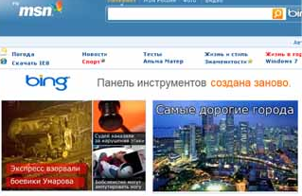
WWW – распределенная по всему миру информационная система, содержащая миллионы документов на самые разнообразные темы

Slide 13
Социальные сети-для общения по интернет- сети

Slide 14
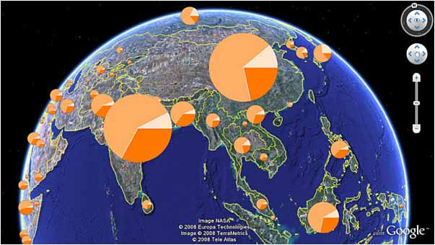
1969 г. – появление Интернет 1993 г. – появление WWW 2 миллиона пользователей за 5-7 лет до 200 миллионов

Slide 15
Кошак Яна
Презентацію виконала учениця10-В класу

